Slide 1
Проводники и диэлектрики.

Slide 2
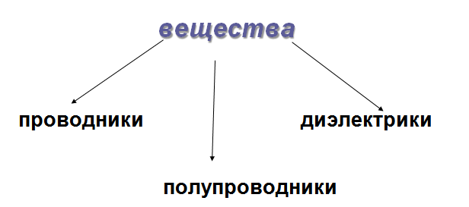
Любая среда ослабляет напряженность электрического поля
Электрические характеристики среды определяются подвижностью заряженных частиц в ней

Slide 3
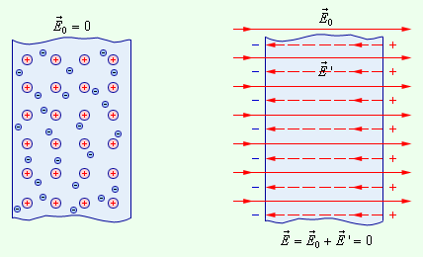
Проводники
вещества, в которых свободные заряды могут перемещаться по всему объему
металлы, растворы солей, кислот, влажный воздух, плазма, тело человека

Slide 4
Проводник в электростатическом поле
Е внешн.= Е внутр.
Еобщ=0
ВЫВОД:
Внутри проводника электрического поля нет.
Весь статический заряд проводника сосредоточен на его поверхности.

Slide 5
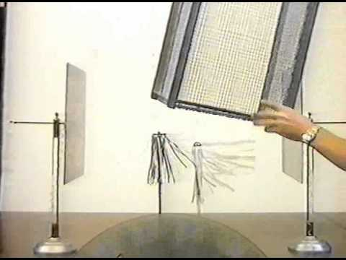
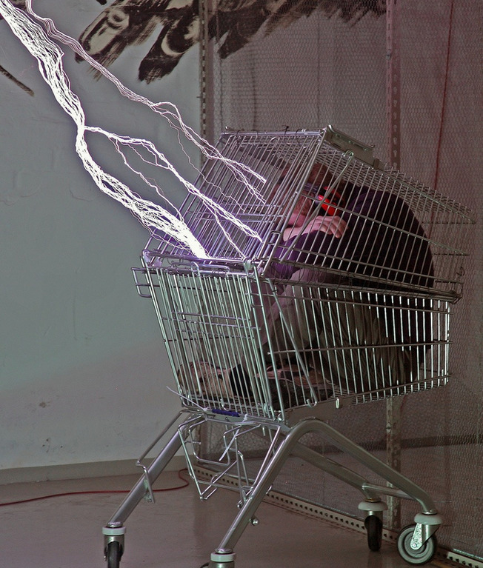
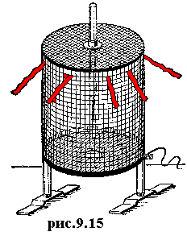
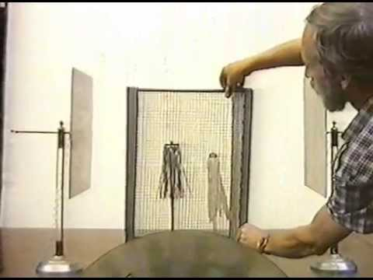
Электростатическая защита
Электростатическая защита — помещение приборов, чувствительных к электрическому полю, внутрь замкнутой проводящей оболочки для экранирования от внешнего электрического поля.

Slide 6
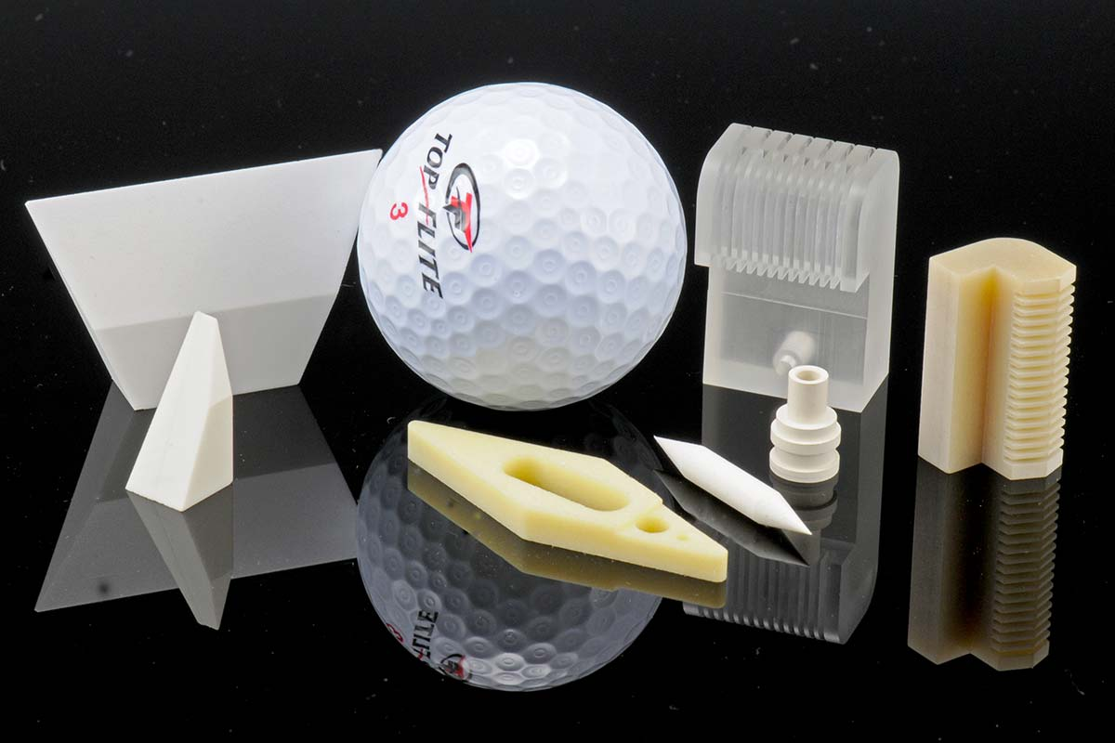
Диэлектрики – это материалы, в которых нет свободных электрических зарядов.
К диэлектрикам относятся воздух, стекло, эбонит, слюда, фарфор, сухое дерево.

Slide 7
Виды диэлектриков
Полярные
Состоят из молекул, у которых не совпадают центры распределения положительных и отрицательных зарядов
поваренная соль, спирты, вода и др.
Неполярные
Состоят из молекул, у которых совпадают центры распределения положительных и отрицательных зарядов.
инертные газы, О2, Н2, бензол, полиэтилен и др.

Slide 8
Диэлектрик в электрическом поле
+
+
+
+
+
+
Е внутр. < Е внеш.
Е внеш.
+ -
+ -
+ -
+ -
+ -
Е внутр.
+ -
ВЫВОД: ДИЭЛЕКТРИК ОСЛАБЛЯЕТ ВНЕШНЕЕ ЭЛЕКТРИЧЕСКОЕ ПОЛЕ

Slide 9
Диэлектрическая проницаемость среды – это физическая величина, показывающая, во сколько раз модуль напряженности электрического поля внутри однородного диэлектрика меньше модуля напряженности поля в вакууме.
Е₀
ε =
Е

Slide 10
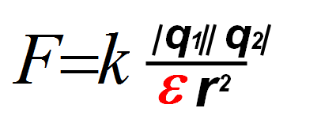
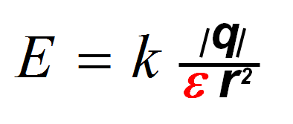
Закон Кулона:
Напряжённость электрического поля, созданного точечным зарядом:

Slide 11
Два одинаковых заряда находятся в масле, на расстоянии 2 см отталкиваются друг от друга с силой 9 мкН. Какова величина каждого из зарядов?
Дано:
Решение:
Найти:

Slide 12
Потенциал. Разность потенциалов.

Slide 13
Работа при перемещении заряда в однородном
электростатическом поле
-
Е
Напряжение: U = Α /q
+
Вычислим работу поля при перемещении положительного заряда q из точки 1, находящейся на расстоянии d₁ от «-» пластины, в точку 2, расположенную на расстоянии d₂ от нее.
d₂
Δd
2
d₁
1
Работа поля положительна и равна:
A = F ( d₁ - d₂)= qE ( d₁ - d₂ )=
= - ( qEd₂ – qEd₁ )

Slide 14
Работа поля не зависит от формы траектории
-
Е
+
2
Δd
1
2
Δd
1
При перемещении вдоль частей ступенек, перпендикулярных напряженности поля E, работа не совершается.
При перемещении вдоль частей ступенек, параллельных E, совершается работа , равная работе по перемещению заряда из точки 1 в точку 2 на расстояние Δd вдоль силовой линии.

Slide 15
Потенциальная энергия
Известный факт: Если работа не зависит от формы траектории, то она равна изменению потенциальной энергии, взятому с противоположным знаком, т.е.
A = – (W_{p2} – W_{p1} ) = – ΔW_{p}
Ранее мы получили формулу: A = – (qEd₂ – qEd₁ )
Очевидно, что потенциальная энергия заряда в однородном
электростатическом поле равна: W_{p} = qEd
Важные зависимости
Если A > 0, то ΔW_{p} < 0 – потенциальная энергия заряженного тела уменьшается, а кинетическая энергия возрастает;
Если A < 0, то ΔW_{p} > 0 – потенциальная энергия возрастает, а кинетическая энергия уменьшается;
Если А = 0, то ΔW_{p}= 0 – потенциальная энергия не изменяется и кинетическая энергия постоянна.
! ! ! На замкнутой траектории работа поля равна нулю

Slide 16
Потенциал электростатического поля
Потенциальное поле
Работа поля при перемещении тела из одной точки в другую не зависит от формы траектории
Работа поля при перемещении тела на замкнутой траектории равна нулю
Любое электростатическое поле потенциально;
Только для однородного электростатического поля применима формула W_{p} = qEd
Потенциалом электростатического поля называют отношение потенциальной энергии заряда
в поле к этому заряду
W_{p}
φ =
q
Единица потенциала в СИ: 1[φ]=1B
Потенциал – энергетическая характеристика поля

Slide 17
Разность потенциалов
Значение потенциала в данной точке зависит от выбора нулевого уровня для отсчета потенциала
Изменение же потенциала от выбора нулевого уровня отсчета потенциала не зависит.
W_{p} = q φ
Α = – (W_{p2} – W_{p1}) = – q ( φ₂ – φ₁) = q ( φ₁ – φ₂) = qU
где U = φ₁ – φ₂ - разность потенциалов, т. е. разность значений
потенциала в начальной и конечной точках траектории
U = φ₁ – φ₂ = Α /q
Разность потенциалов ( напряжение) между двумя точками равна отношению работы поля при перемещении заряда из начальной точки в конечную к этому заряду.
Единица разности потенциалов в СИ: 1[U] = 1Дж/ Кл = 1 В

Slide 18
Связь между напряженностью электростатического поля и напряжением
Е
A = qE Δd
1
Δd
2
U = E Δd
Α = q ( φ₁ – φ₂) = qU
Е = U / Δd
Т.к. Α = q ( φ₁ – φ₂) > 0 , то φ₁ > φ₂ =>
! ! !
напряженность электрического поля направлена
в сторону убывания потенциала
U - разность потенциалов
между точками 1 и 2;
Δd – вектор перемещения, совпадающий по направлению с вектором Е
Единица напряженности в СИ:
1[E]=1B/м

Slide 19
Эквипотенциальные поверхности
Если провести поверхность, перпендикулярную в каждой точке силовым линиям, то при перемещении заряда вдоль этой поверхности электрическое поле не совершает работы, => все точки такой поверхности имеют один и тот же потенциал.
Е
Е
+
Δd
Δd
Эквипотенциальные – поверхности равного потенциала
для однородного поля – плоскости
для поля точечного заряда – концентрические сферы
поверхность любого проводника в электростатическом поле

Slide 20
Примеры эквипотенциальных поверхностей
φ₁
φ₂
φ₃
φ₄
φ₃
Е
Е
φ₂
φ₁
+
φ₄ < φ₃ < φ₂ < φ₁
φ₃ < φ₂ < φ₁

